Slide 1
Πρακτική Άσκηση σε σχολεία της δευτεροβάθμιας εκπαίδευσης
Ενότητα 5: H έννοια της μαθηματικής δραστηριότητας
Γιώργος Ψυχάρης
Σχολή Θετικών επιστημών
Τμήμα Μαθηματικό

Slide 2
Πρακτική Άσκηση σε σχολεία της δευτεροβάθμιας εκπαίδευσης
Γιώργος Ψυχάρης

Slide 3
Η έννοια της «δραστηριότητας»
Ένα σύστημα από δράσεις με τις όποιες ένα ή περισσότερα υποκείμενα λειτουργούν σε ένα αντικείμενο (υλικό ή ιδεατό) προκειμένου να επιτευχθεί ένα επιθυμητό αποτέλεσμα.
Οι δραστηριότητες είναι προσανατολισμένες προς τα κίνητρα, τα οποία είναι επίσης υλικά ή ιδεατά και ικανοποιούν κάποιες ανάγκες.
Οι (συγκεκριμένες) δράσεις αποτελούν διαδικασίες που εξυπηρετούν τις δραστηριότητες και διευθύνονται από συνειδητούς στόχους.
Οι δράσεις πραγματοποιούνται με πράξεις που καθορίζονται από τις συνθήκες της δραστηριότητας (Leont’ev)
Δραστηριότητα: ‘Πρακτική’ δράση και πνευματική δραστηριότητα.

Slide 4
Εκπαιδευτική δραστηριότητα (1/2)
Πιο σύνθετο αντικείμενο από το σχέδιο μαθήματος
μπορεί να εστιάζει στη διδασκαλία μιας ή περισσότερων εννοιών με χρήση πολλαπλών διδακτικών μέσων π.χ. λογισμικά, σημειώσεις, sites, όργανα (π.χ. εργαστηριακά, πίνακας, διαβήτης,…)
όχι απλό ‘κομμάτι’ αναλυτικού προγράμματος αλλά έναυσμα για να σκεφτεί και να πειραματιστεί ο εκπαιδευτικός με καινοτόμες διδακτικές προσεγγίσεις που μπορεί να υλοποιηθούν σε περισσότερα από ένα σχέδια μαθήματος.

Slide 5
Εκπαιδευτική δραστηριότητα (2/2)
Πέρα από τη διδακτική της χρήση μια εκπαιδευτική δραστηριότητα μπορεί να χρησιμοποιηθεί ως αντικείμενο για αναστοχασμό πάνω στις παραδοσιακές διδακτικές πρακτικές που κυριαρχούν στο σχολείο και στις μαθησιακές διαδικασίες των μαθητών, με στόχο τον προσδιορισμό καινοτόμων διδακτικών πρακτικών με πρόσθετη παιδαγωγική αξία.
Ενεργός δράση του μαθητή

Slide 6
Χαρακτηριστικά μιας δραστηριότητας μαθηματικών (1/2)
Διατύπωση και επίλυση προβλημάτων, σκέψη και ευέλικτο συλλογισμό, επιχειρηματολογία και τεκμηρίωση, αναστοχαστική επικοινωνία και γενίκευση (Lerman, 1996; Schoenfeld, 1992)
Δράσεις που εξοικειώνουν τους μαθητές με τη μαθηματική επεξεργασία: η αναζήτηση κανονικοτήτων και κοινών δομών, η διαδικασία ανάλυσης και σύνθεσης, η αντίληψη των μονάδων, και η ανάπτυξη συνδέσεων (Sarama & Clements, 2009)

Slide 7
Χαρακτηριστικά μιας δραστηριότητας μαθηματικών (2/2)
Freudenthal (1983). Η μαθηματική δραστηριότητα ως τρόπος δημιουργίας μοντέλων για την αντιμετώπιση και κατανόηση των πραγματικών καταστάσεων.
Brousseau (1997). Η μαθηματική δραστηριότητα ως αναζήτηση κατάλληλων απαντήσεων που προκύπτουν από τις καταστάσεις-προβλήματα.
Noss & Hoyles (1996). Τα μαθηματικά νοήματα προέρχονται από τις μαθηματικές συνδέσεις και αυτό είναι σημαντικό στη μαθηματική δραστηριότητα (κάτι που οι μαθητές δεν μαθαίνουν αλλά κάνουν).

Slide 8
Τι είναι μια δραστηριότητα μαθηματικών (1/4)
Δεν ορίζεται αυτόματα με βάση το αν εμπλέκονται μαθηματικά αντικείμενα (π.χ. αριθμοί, σχήματα, πράξεις,) ή δράσεις (π.χ. μέτρηση, εύρεση λύσης) (Sierpinska, 1994)
Νοητική ενεργοποίηση του μαθητή για την αντιμετώπιση μιας κατάστασης, ενός προβλήματος, ενός παιχνιδιού κ.λπ.
Επιλογή, σχεδιασμός και εφαρμογή καταστάσεων ειδικά σχεδιασμένων για τη γένεση ή την ανάπτυξη μιας μαθηματικής έννοιας

Slide 9
Τι είναι μια δραστηριότητα μαθηματικών (2/4)
Ζητήματα σχεδιασμού μιας δραστηριότητας μαθηματικών
α) Οι μαθηματικές έννοιες δεν εμφανίζονται μεμονωμένες αλλά ενσωματωμένες σε εννοιολογικά πεδία (conceptual fields)
Τρόποι αναπαράστασης
Συγγενείς έννοιες
Καταστάσεις (προβλήματα) μέσα από τις οποίες λαμβάνει νόημα
Π.χ. Πολλαπλασιαστικό εννοιολογικό πεδίο (πολλαπλασιασμό, διαίρεση, κλάσματα, λόγος, αναλογία, ομοιότητα, γραμμικές συναρτήσεις)

Slide 10
Τι είναι μια δραστηριότητα μαθηματικών (3/4)
β) Οι δραστηριότητες των μαθηματικών χρειάζεται να προκαλούν μαθηματική δράση και σκέψη
Αναστοχασμός πάνω στη δράση (Duval, 1995, Chevallard, 2005)
Μαθηματική δράση: στο πλαίσιο της αναζήτησης ή λύσης ενός προβλήματος, περιλαμβάνει αναγνώριση σχέσεων, ομοιοτήτων και διαφορών, εντοπισμό ιδιοτήτων, δημιουργία συνδέσεων, οργάνωση και γενίκευση της εμπειρίας του μαθητή γύρω από μια μαθηματική ιδέα (Steinbring, 2003). Π.χ. Δραστηριότητα κατασκευής σχημάτων

Slide 11
Τι είναι μια δραστηριότητα μαθηματικών (4/4)
γ) Οι μαθηματικές δραστηριότητες αφορούν την αυτόνομη δράση του μαθητή
Αλληλοδιαπλοκή των δράσεων των μαθητών με τη συνολική διδακτική διαχείρισή τους από τον διδάσκοντα
Εκχώρηση: “η πράξη διαμέσου της οποίας ο διδάσκων κάνει το μαθητή να αποδεχτεί την υπευθυνότητα μιας κατάστασης μάθησης ή ενός προβλήματος και ταυτόχρονα αποδέχεται για τον εαυτό του τις συνέπειες αυτής της μεταβίβασης” (Brousseau, 1997).
Αντιστάσεις εκπαιδευτικών και παρεμβάσεις
Διδασκαλία ↔ Εκχώρηση μιας κατάστασης
Μάθηση ↔ Προσαρμογή σε αυτή την κατάσταση

Slide 12
Πτυχές μιας εκπαιδευτικής δραστηριότητας (1/2)
Μαθησιακή συνιστώσα
- επιστημολογία μαθηματικών εννοιών
- δυσκολίες μαθητών
- σχέση δραστηριότητας και μαθησιακών διαδικασιών
Διδακτική συνιστώσα
- διδακτικές μέθοδοι
- τρόπος εργασίας μαθητών (π.χ. ομάδες)
- ρόλος του διδάσκοντα

Slide 13
Πτυχές μιας εκπαιδευτικής δραστηριότητας (2/2)
Διαδικασία εφαρμογής στην τάξη
- θεματικές ενότητες και χρονισμός εφαρμογής
- γνωστικό αντικείμενο και Αναλυτικό Πρόγραμμα
- επιμόρφωση εκπαιδευτικών
Χρήση υπολογιστικής τεχνολογίας
- προσφερόμενες λειτουργίες των υπολογιστικών εργαλείων
- τεκμηρίωση της χρήσης των συγκεκριμένων εργαλείων
- σχέση δραστηριότητας, εργαλείων και μαθηματικών εννοιών

Slide 14
MΑΘΗΜΑΤΙΚΑ ΕΡΓΑ (ΤΑSKS)
Μαθηματικά έργα: αποτελούν το συγκεκριμένο πλαίσιο πάνω στο οποίο καλείται να αναπτυχθεί η μαθηματική δραστηριότητα, να προσεγγίσουν οι μαθητές το μαθηματικό νόημα και να ασκηθούν στις μαθηματικές διαδικασίες
Τα έργα μπορούν να κατηγοριοποιηθούν, εκτός από το μαθηματικό περιεχόμενο και τις μαθηματικές δράσεις που ενθαρρύνουν, ως προς την οργάνωση που απαιτούν (ατομικά, ομαδικά), τη χρήση εργαλείων που προτείνουν (χειραπτικό υλικό, άλλα μέσα, τεχνουργήματα) και το είδος τους.

Slide 15
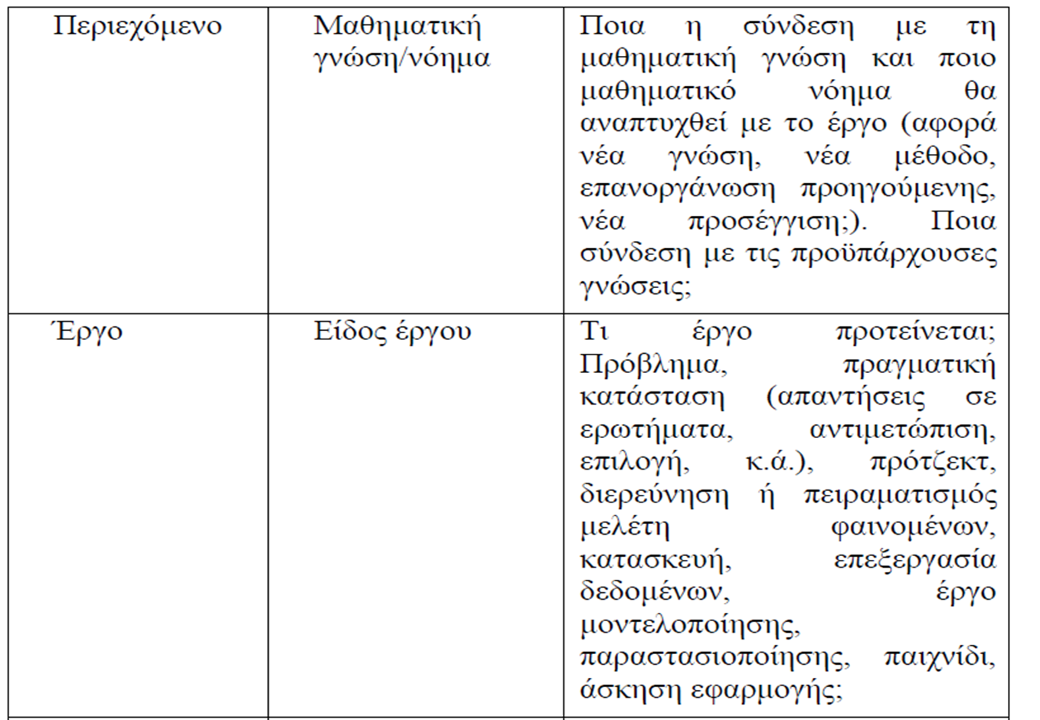
Λειτουργία των μαθηματικών έργων στην τάξη: Πλαίσιο μελέτης (Keitel, 2006) (1/3)

Slide 16
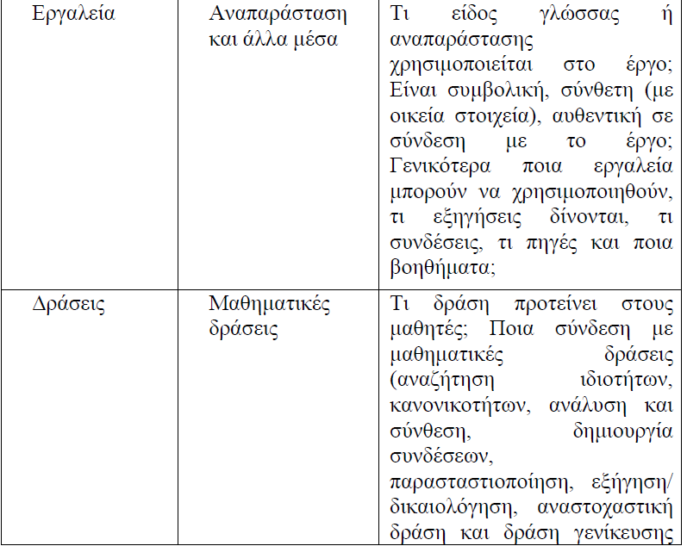
Λειτουργία των μαθηματικών έργων στην τάξη: Πλαίσιο μελέτης (Keitel, 2006) (2/3)

Slide 17
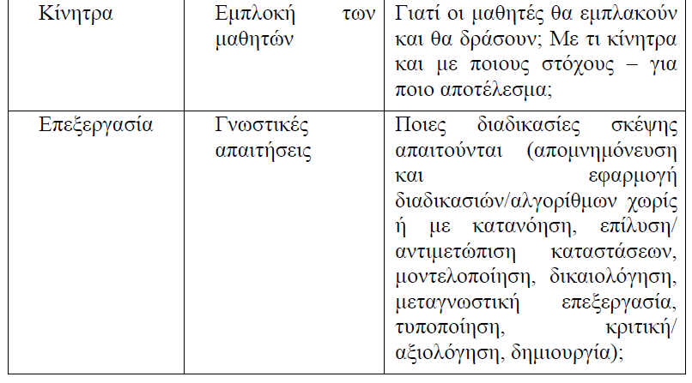
Λειτουργία των μαθηματικών έργων στην τάξη: Πλαίσιο μελέτης (Keitel, 2006) (3/3)

Slide 18
Τέλος Ενότητας

Slide 19
Χρηματοδότηση
Το παρόν εκπαιδευτικό υλικό έχει αναπτυχθεί στo πλαίσιo του εκπαιδευτικού έργου του διδάσκοντα.
Το έργο «Ανοικτά Ακαδημαϊκά Μαθήματα στο Πανεπιστήμιο Αθηνών» έχει χρηματοδοτήσει μόνο την αναδιαμόρφωση του εκπαιδευτικού υλικού.
Το έργο υλοποιείται στο πλαίσιο του Επιχειρησιακού Προγράμματος «Εκπαίδευση και Δια Βίου Μάθηση» και συγχρηματοδοτείται από την Ευρωπαϊκή Ένωση (Ευρωπαϊκό Κοινωνικό Ταμείο) και από εθνικούς πόρους.

Slide 20
Σημειώματα

Slide 21
Σημείωμα Αναφοράς
Copyright Εθνικόν και Καποδιστριακόν Πανεπιστήμιον Αθηνών, Δέσποινα Πόταρη, Γιώργος Ψυχάρης 2014. Δέσποινα Πόταρη, Γιώργος Ψυχάρης. «Πρακτική Άσκηση σε σχολεία της δευτεροβάθμιας εκπαίδευσης. Κρίσιμα συμβάντα στη διδασκαλία των μαθηματικών». Έκδοση: 1.0. Αθήνα 2014. Διαθέσιμο από τη δικτυακή διεύθυνση: http://opencourses.uoa.gr/courses/MATH239/.

Slide 22
Σημείωμα Αδειοδότησης
Το παρόν υλικό διατίθεται με τους όρους της άδειας χρήσης Creative Commons Αναφορά, Μη Εμπορική Χρήση Παρόμοια Διανομή 4.0 [1] ή μεταγενέστερη, Διεθνής Έκδοση. Εξαιρούνται τα αυτοτελή έργα τρίτων π.χ. φωτογραφίες, διαγράμματα κ.λ.π., τα οποία εμπεριέχονται σε αυτό και τα οποία αναφέρονται μαζί με τους όρους χρήσης τους στο «Σημείωμα Χρήσης Έργων Τρίτων».
[1] http://creativecommons.org/licenses/by-nc-sa/4.0/
Ως Μη Εμπορική ορίζεται η χρήση:
που δεν περιλαμβάνει άμεσο ή έμμεσο οικονομικό όφελος από την χρήση του έργου, για το διανομέα του έργου και αδειοδόχο
που δεν περιλαμβάνει οικονομική συναλλαγή ως προϋπόθεση για τη χρήση ή πρόσβαση στο έργο
που δεν προσπορίζει στο διανομέα του έργου και αδειοδόχο έμμεσο οικονομικό όφελος (π.χ. διαφημίσεις) από την προβολή του έργου σε διαδικτυακό τόπο
Ο δικαιούχος μπορεί να παρέχει στον αδειοδόχο ξεχωριστή άδεια να χρησιμοποιεί το έργο για εμπορική χρήση, εφόσον αυτό του ζητηθεί.

Slide 23
Διατήρηση Σημειωμάτων
Οποιαδήποτε αναπαραγωγή ή διασκευή του υλικού θα πρέπει να συμπεριλαμβάνει:
το Σημείωμα Αναφοράς
το Σημείωμα Αδειοδότησης
τη δήλωση Διατήρησης Σημειωμάτων
το Σημείωμα Χρήσης Έργων Τρίτων (εφόσον υπάρχει)
μαζί με τους συνοδευόμενους υπερσυνδέσμους.

